Slide 1



Трибина
Васпитање и образовање у служби здравља-здравље у служби васпитања и образовања
20.04.2015
Крушевац

Slide 2
Јавно здравље
Здравствено васпитање
Локална
заједница
Просветне
установе
Здравствене установе
ПУ Ната Вељковић

Slide 3
Васпитање и образовање у служби здравља-здравље у служби васпитања и образовања
Део активности у оквиру обележавања Дана ПУ Ната Вељковић био је посвећен едукацији запослених из области заштите здравља .У Белој сали КЦК одржана је трибина Васпитање и образовање у служби здравља-здравље у служби васпитања и образовања.
Предавачи су били: др Мирјана Аврамовић, начелник Центра за превенцију и контролу болести Завода за јавно здравље,др Дејана Милојевић, гинеколог Опште болнице Крушевац и Слободанка Миладиновић,педагог ПУ Ната Вељковић .

Slide 4
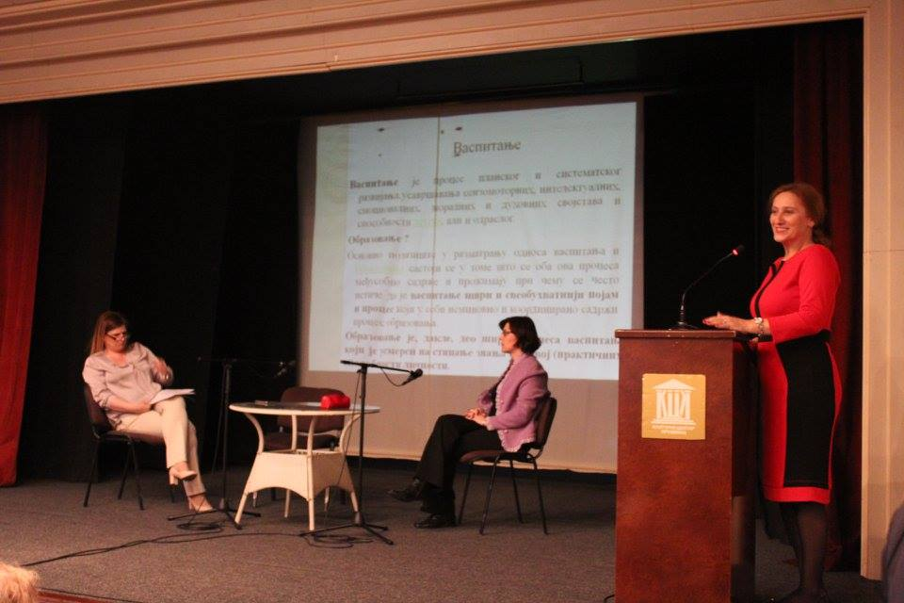
Васпитање и образовање у служби здравља-здравље у служби васпитања и образовања

Slide 5
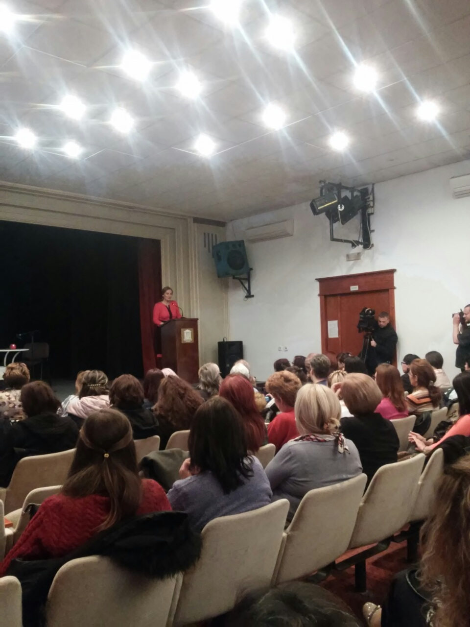
Васпитање и образовање у служби здравља-здравље у служби васпитања и образовања

Slide 6
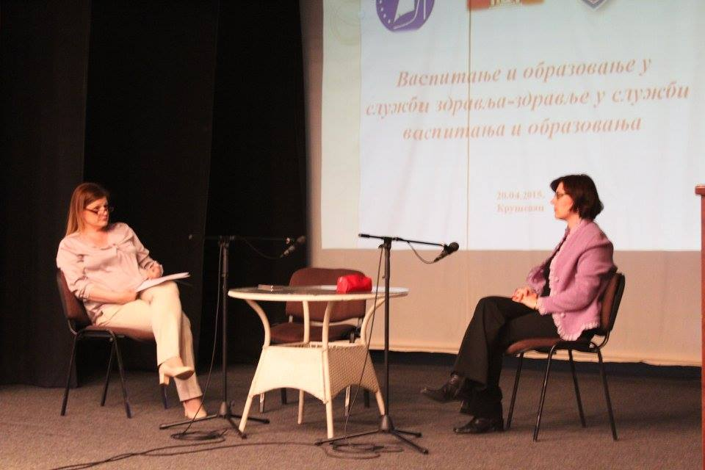
Васпитање и образовање у служби здравља-здравље у служби васпитања и образовања

Slide 7
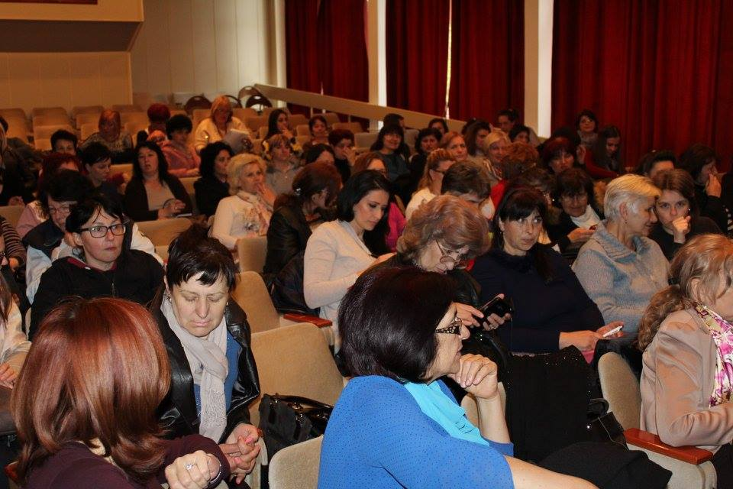
Васпитање и образовање у служби здравља-здравље у служби васпитања и образовања

Slide 8
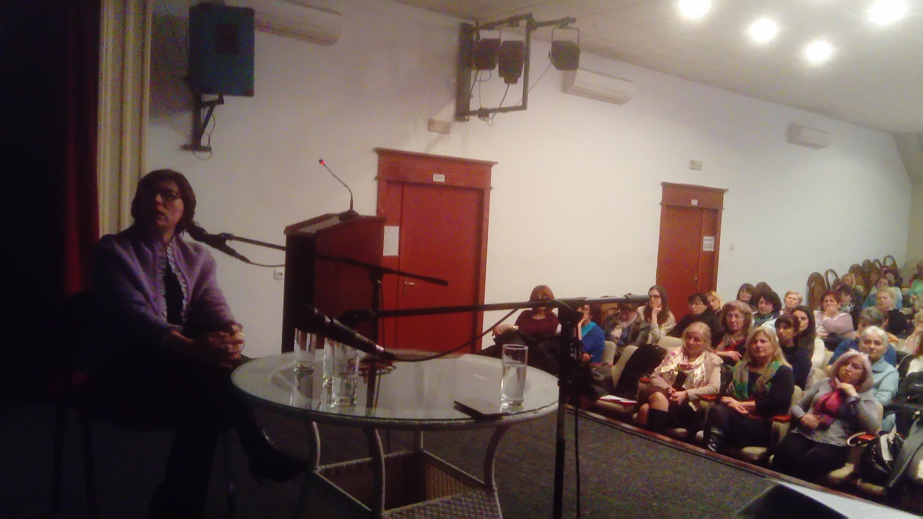
Васпитање и образовање у служби здравља-здравље у служби васпитања и образовања

Slide 9
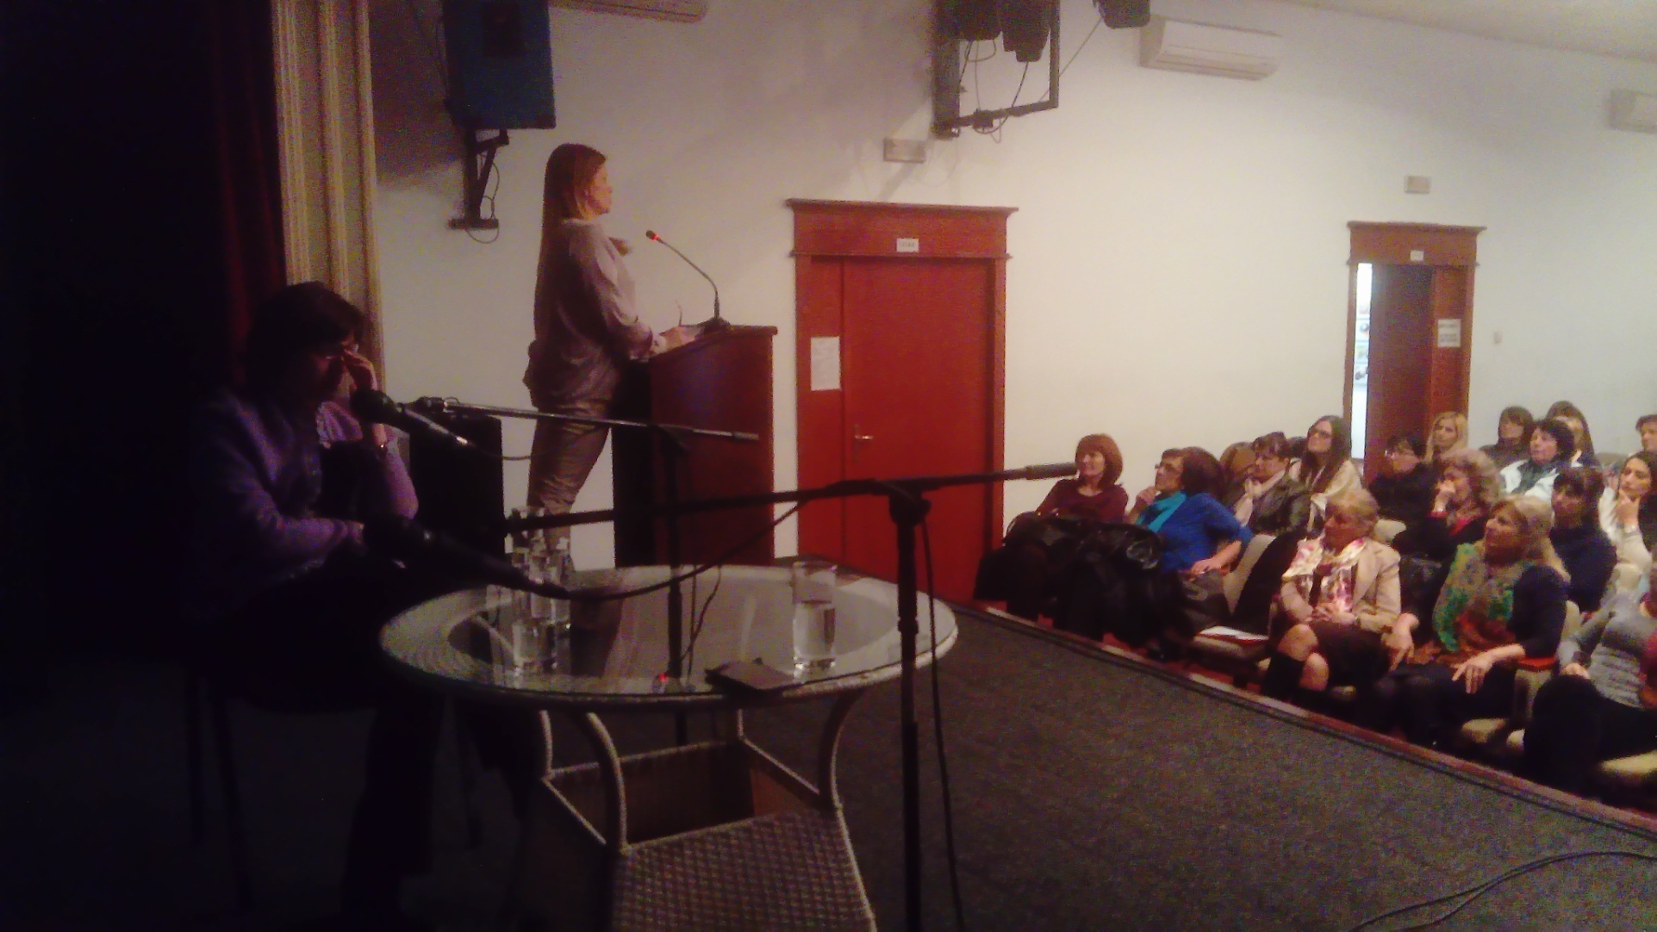
Васпитање и образовање у служби здравља-здравље у служби васпитања и образовања

Slide 10
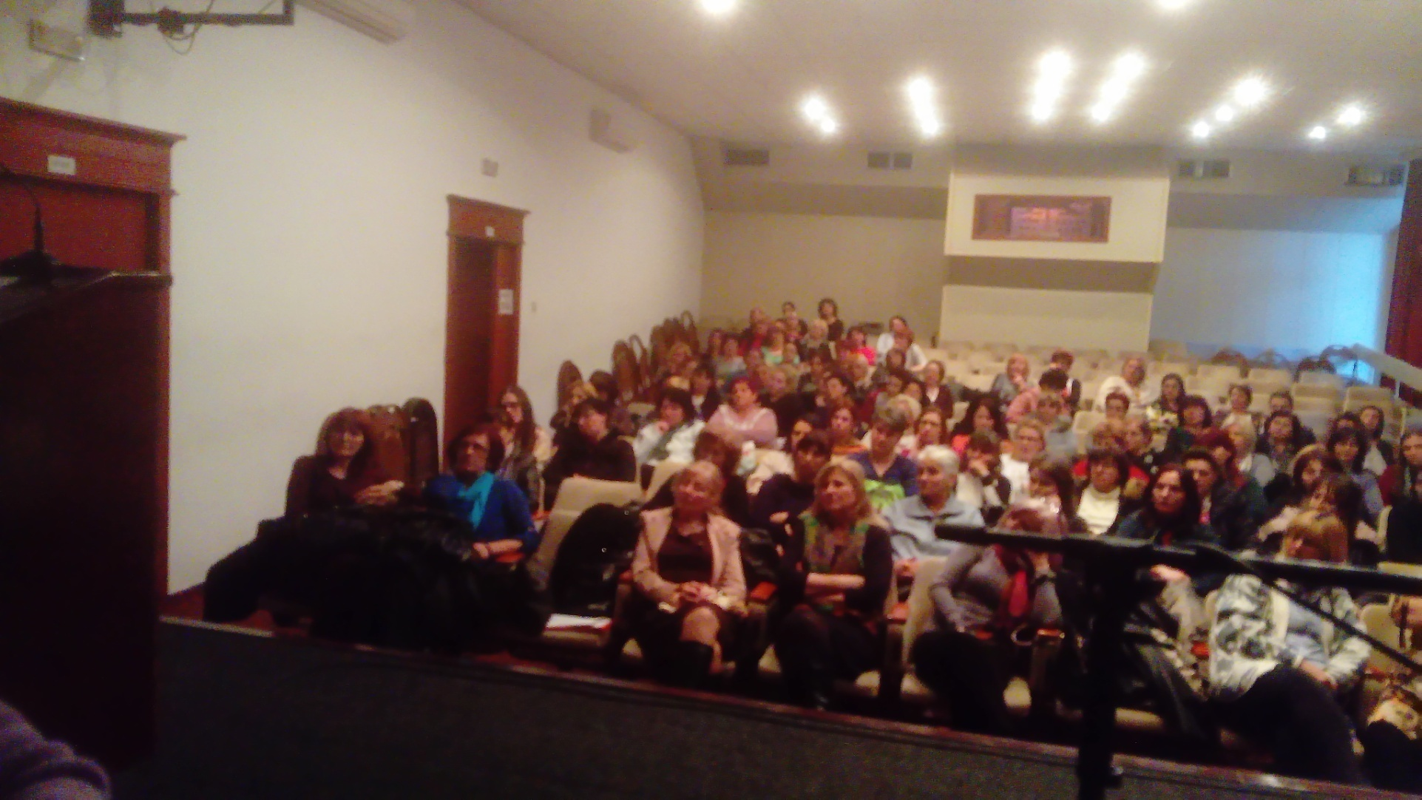
Васпитање и образовање у служби здравља-здравље у служби васпитања и образовања

